Slide 1
Categorie ed etichette
2

Slide 2
Categories & Labels
Nello studio di Tajfel
Le etichette categoriali A e B
Venivano elaborate come A = la più corta e B = la più lunga

Slide 3
Categories & Labels
Nello studio di Tajfel
Le etichette nominali vengono elaborate come ordinali

Slide 4
Categories & Labels
Nello studio di Tajfel
Le etichette nominali vengono elaborate come ordinali
Nominali: Inter, Milan
Ordinali: Debole, Forte

Slide 5
Categories & Labels
Nello studio di Tajfel
Le etichette nominali venogono elaborate come ordinali
Nominali: A, B

Slide 6
Categories & Labels
Nello studio di Tajfel
Le etichette nominali venogono elaborate come ordinali
Nominali: A, B
Ordinali: A < B

Slide 7
Categories & Labels
Nello studio di Krueger
Le etichette ‘mesi’
Forniscono informazioni aggiuntive rispetto alla categorizzazione…

Slide 8
Categories & Labels

Slide 9
Categories & Labels

Slide 10
Categories & Labels
Sinistra
Destra

Slide 11
Categories & Labels
Post Comunisti
Post Fascisti

Slide 12
Categories & Labels
Rothbarth, Davis-Stitt, Hill (1995)
Verificare se l’effetto del ‘raggruppare assieme’ = categorizzare
Sia diverso, simile da etichettare assieme

Slide 13
Categories & Labels
Rothbarth, Davis-Stitt, Hill (1995)
Pretest sulla popolazione di riferimento:
Attori maschi
Grado di conservative-democrats
Pretest esteso per individuare il materiale

Slide 14
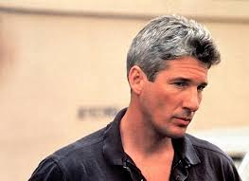
Categories & Labels
Rothbarth, Davis-Stitt, Hill (1995)

Slide 15
Categories & Labels
Rothbarth, Davis-Stitt, Hill (1995)
Due variabili between subjects
Boundaries: yes vs. no
Label: yes vs. no

Slide 16
Categories & Labels
Rothbarth, Davis-Stitt, Hill (1995)

Slide 17
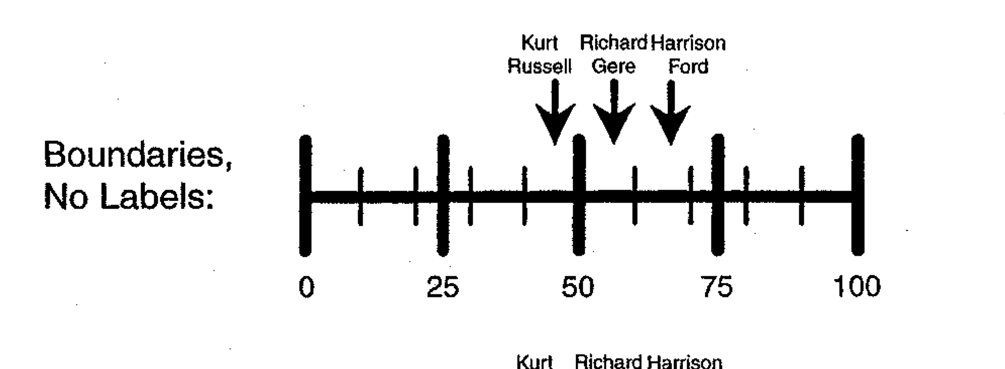
Categories & Labels
Rothbarth, Davis-Stitt, Hill (1995)

Slide 18
Categories & Labels
Rothbarth, Davis-Stitt, Hill (1995)

Slide 19
Categories & Labels
Rothbarth, Davis-Stitt, Hill (1995)

Slide 20
Categories & Labels
Rothbarth, Davis-Stitt, Hill (1995)

Slide 21
Categories & Labels
Rothbarth, Davis-Stitt, Hill (1995)
Due attori
Coppia intra- inter- (variabile Condition)

Slide 22
Categories & Labels
Rothbarth, Davis-Stitt, Hill (1995)
How similar are the actors in terms of personality?
Do these actors share similar perspective on life?
DO these actors share similar values and attitudes
Very dissimilar (1)(2) (3) (4) (5) (6) (7) (8) (9) Very similar
La media dei tre item indica la somiglianza

Slide 23
Categories & Labels
Rothbarth, Davis-Stitt, Hill (1995)

Slide 24
Categories & Labels
Rothbarth, Davis-Stitt, Hill (1995)
Interazione condizione x boundaries
L’effetto della condizione era accentuato quando c’è visual boundaries rispetto a quando non c’è
Presente: diff. tra intra-inter = .41
Assente: diff. tra intra-inter =. 06

Slide 25
Categories & Labels
Rothbarth, Davis-Stitt, Hill (1995)
Interazione condizione x labels
L’effetto della condizione era accentuato quando c’è una label rispetto a quando non c’è
Presente: diff. tra intra-inter = .43
Assente: diff. tra intra-inter =. 05

Slide 26
Categories & Labels

